Slide 1


Procesos Afectivos
PSICOLOGÍA
5° «B»
Profesora: Lic. Natalia Agüero Prior

Slide 2

¿COMO REACCIONO ANTE LOS ESTIMULOS QUE HAY A MI ALREDEDOR?

Slide 3
¿Qué SON LOS PROCESOS AFECTIVOS?
Los procesos afectivos son reacciones psicológicas íntimas del individuo frente a los hechos y las circunstancias que lo rodea, la cual origina diferentes manifestaciones como: emociones, sentimientos, pasiones y estados de ánimo.

Slide 4


¿Qué aspectos integran los procesos afectivos?
La motivación
La personalidad
Las emociones

Slide 5
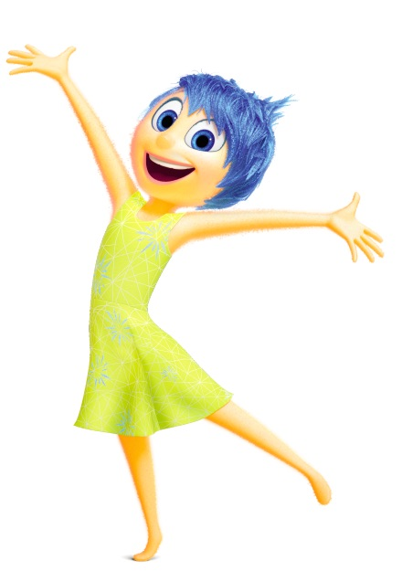

Slide 6


Slide 7
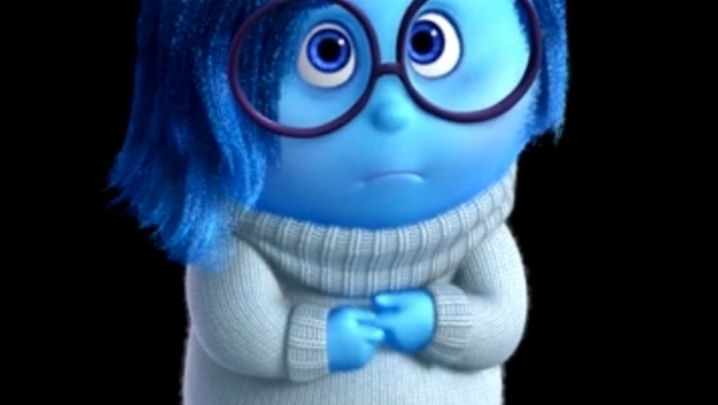

Slide 8


Slide 9
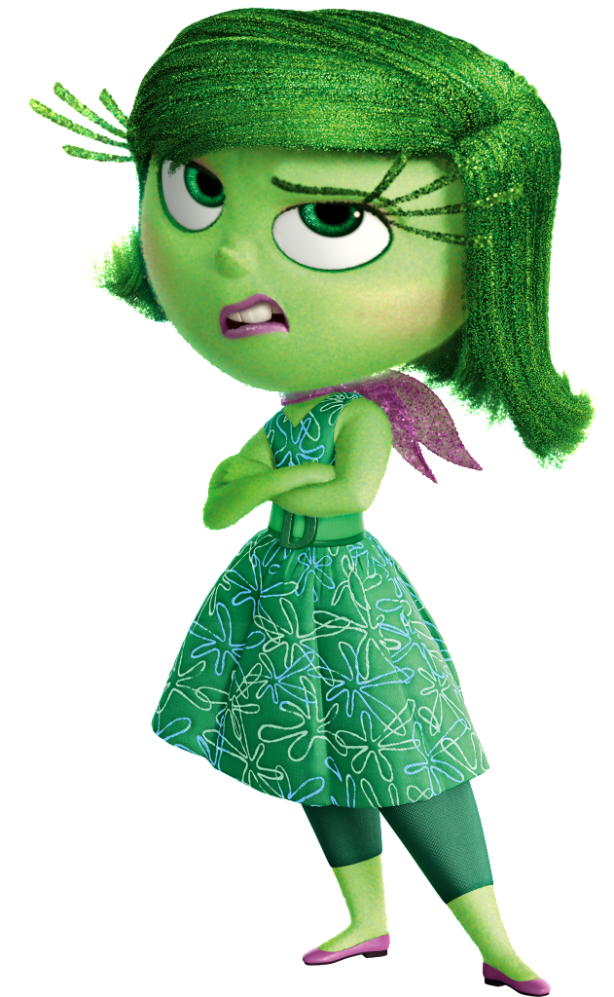

Slide 10
A partir de la proyección observada « Intensamente», analiza y resuelve:
A- ¿Cuál es la situación vivida por la protagonista?
B- ¿Qué la desestabiliza?
C- ¿Cuáles son las emociones que afloran con mayor frecuencia?
D- ¿Por qué piensan que sus emociones se encuentran en ese estado?
E- ¿Cómo era su vida antes?
F- ¿Cuando logra darse cuenta de lo que le pasa y lo pone en palabras?
G- ¿Qué sucede a partir de ese momento?

Slide 11
CONDUCTA
Procesos
Afectivos
ENERGIZAN
Procesos
Cognitivos
ORGANIZAN

Slide 12
Procesos Afectivos ENERGIZAN
Para el Psicoanálisis la palabra alemana affekt designa todo estado afectivo, penoso o agradable.
GOLEMAN sostiene que el afecto tiene que ver con la preferencia, el valor que tienen para un sujeto las distintas situaciones a las que se enfrenta, existe una tendencia innata hacia el afecto positivo, hacia la meta de conseguir placer y alejarse de lo no placentero, lo insatisfactorio.

Slide 13
¡Para pensar!!!
A- ¿ Qué les parece qué estaría sucediendo cuándo lo que afirma Goleman, sobre la tendencia innata en las personas, no ocurre?

